Slide 1
6조 업 빛 투
뉴스 매체와 유튜버의 주식가격 등락 예측 정확도 분석

Slide 2



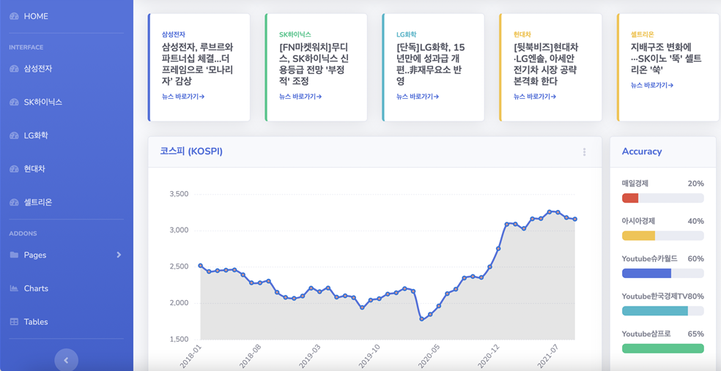


구분 | 메인 페이지 |  | 화면명 | index.html
화면 개요 | 전체 종목에 대한 뉴스기사와 매체별 정확도 및 시각화
화면 레이아웃 |  |  |  | 상세설명
 |  |  |  | 1. 개별 종목 별 주식과 정확도가 높은 매체 제목 및 url 제공 2. 연도별 코스피 지수를 보여줌 3. 매체 별 정확도 정도를 보여줌

Slide 3
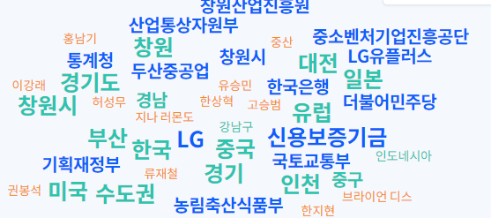
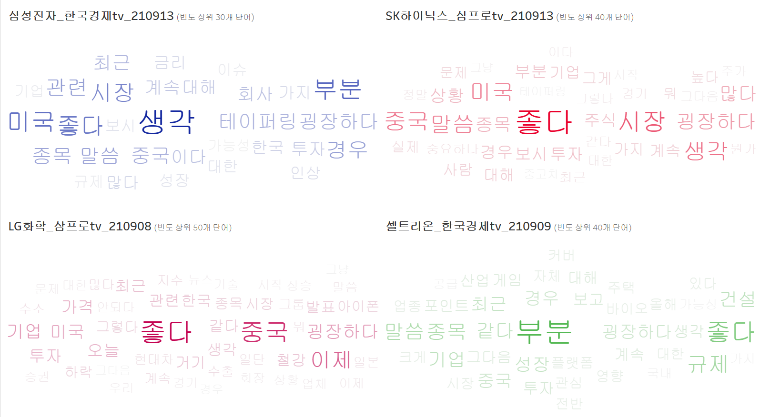
화면 레이아웃 |  |  |  | 상세설명
 |  |  |  | 1. 워드 클라우드 개별 종목별 색을 구분 각각의 종목과 관련성 있는 단어를 색으로 구분해서 보여줌
삼성전자
하이닉스
LG 화학
현대차
셀트리온

Slide 4
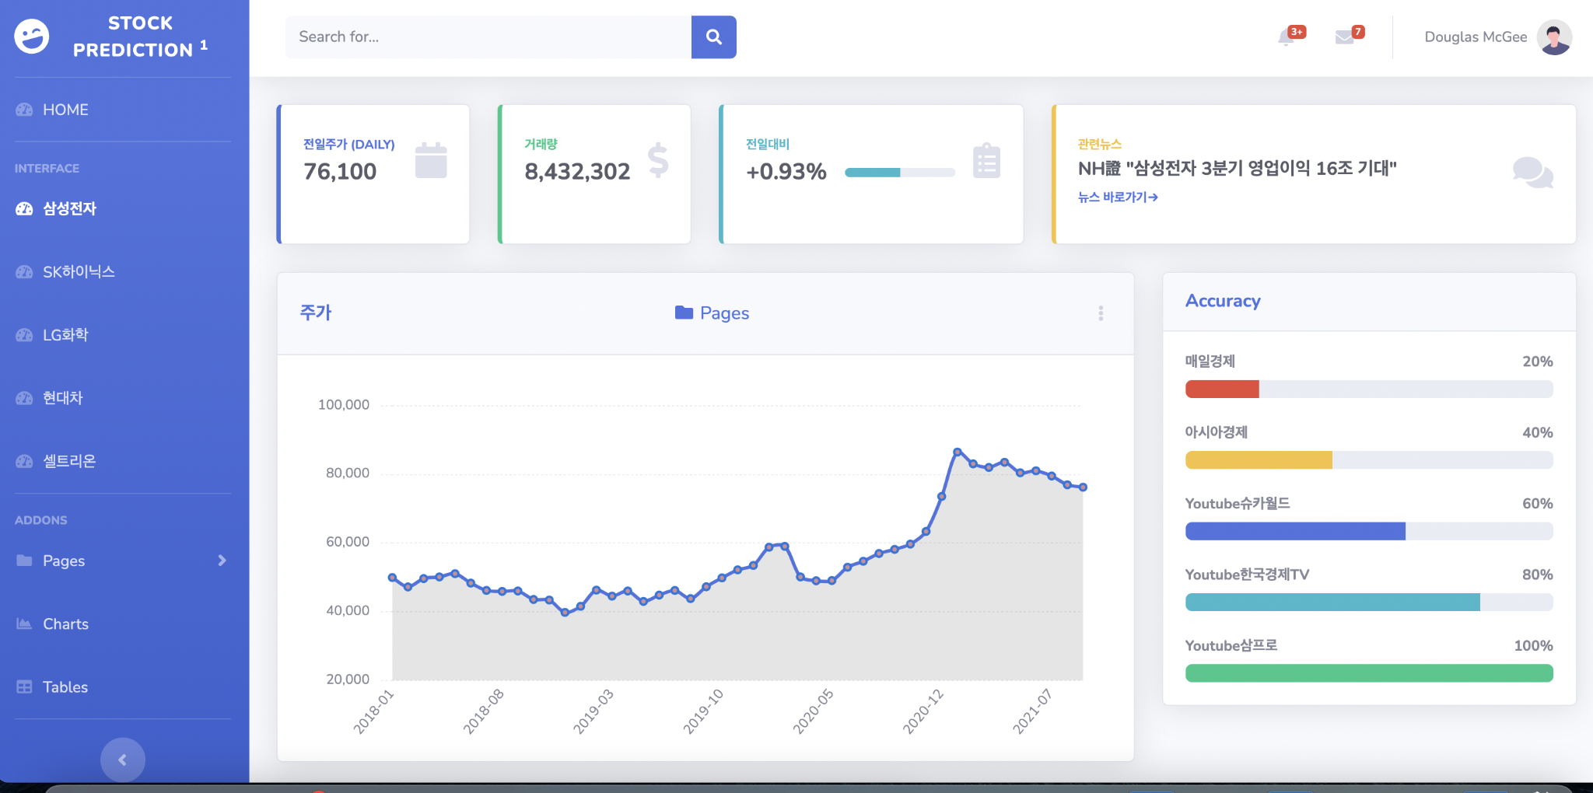
구분 | 삼성전자 페이지 |  | 화면명 | samsung.html
화면 개요 | 삼성전자에 관한 정보와 뉴스, 매체별 정확도와 시각화 표현
화면 레이아웃 |  |  |  | 상세설명
 |  |  |  | 1. 삼성전자의 주가, 거래량, 전일대비, 정확도가 높은 매체의 기사 및 url 제공 2. 연도별 해당 종목의 주가를 보여줄 예정 (2018,2019,2020,2021) 3. 해당 종목에 대한 매체 별 정확도 정도를 보여줌

Slide 5
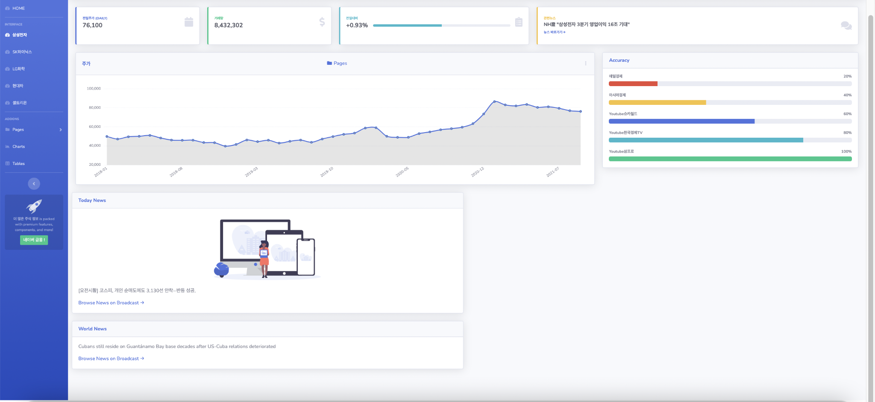
구분 | 메인 페이지 |  | 화면명 | 메인페이지
화면 개요 | 개별 종목에 대한 매체와 정확도 및
화면 레이아웃 |  |  |  | 상세설명
 |  |  |  | 1. 해당 종목에 관한 경제뉴스 혹은 해외 뉴스를 적용할 예정 2. 해당 종목에 기사와 유튜브 스크랩트의 주요 단어를 워드클라우드로 표현할 예정

